Slide 1


Музичне мистецтво
Сьогодні
Урок
№18
Мандрівка у світ фантастики (продовження). Ансамбль. Слухання: П. Чайковський «Баба-Яга»;
Ю. Тесняк «Карлсон». Перегляд: мультфільм «Карлсон, який мешкає на даху» (фраг­менти). Виконання: улюблена пісня в ансамблі

Slide 2
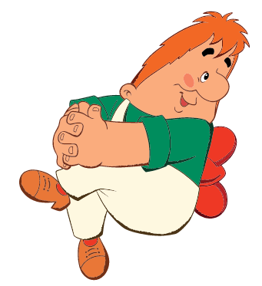
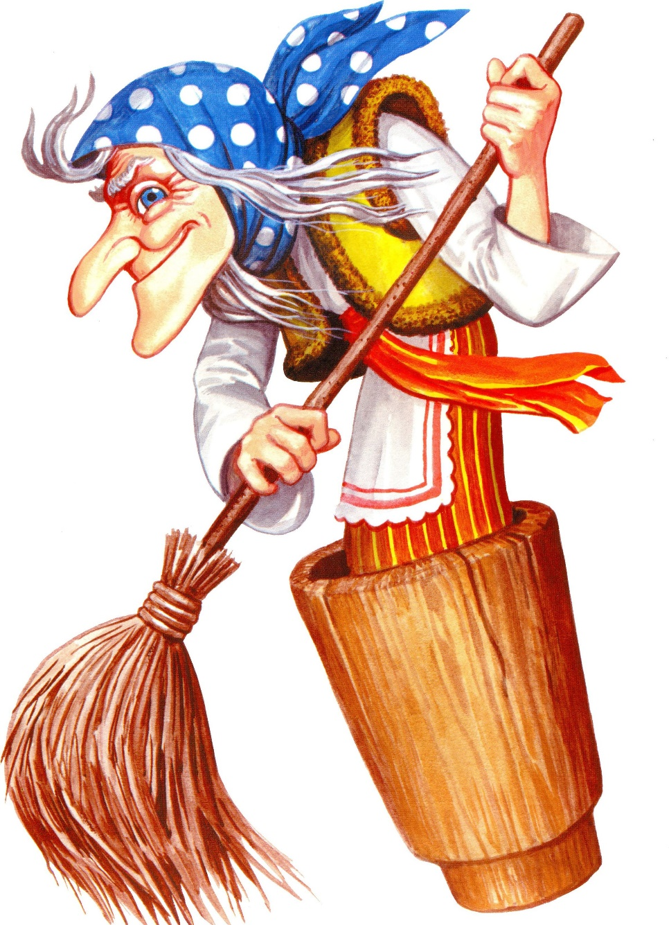
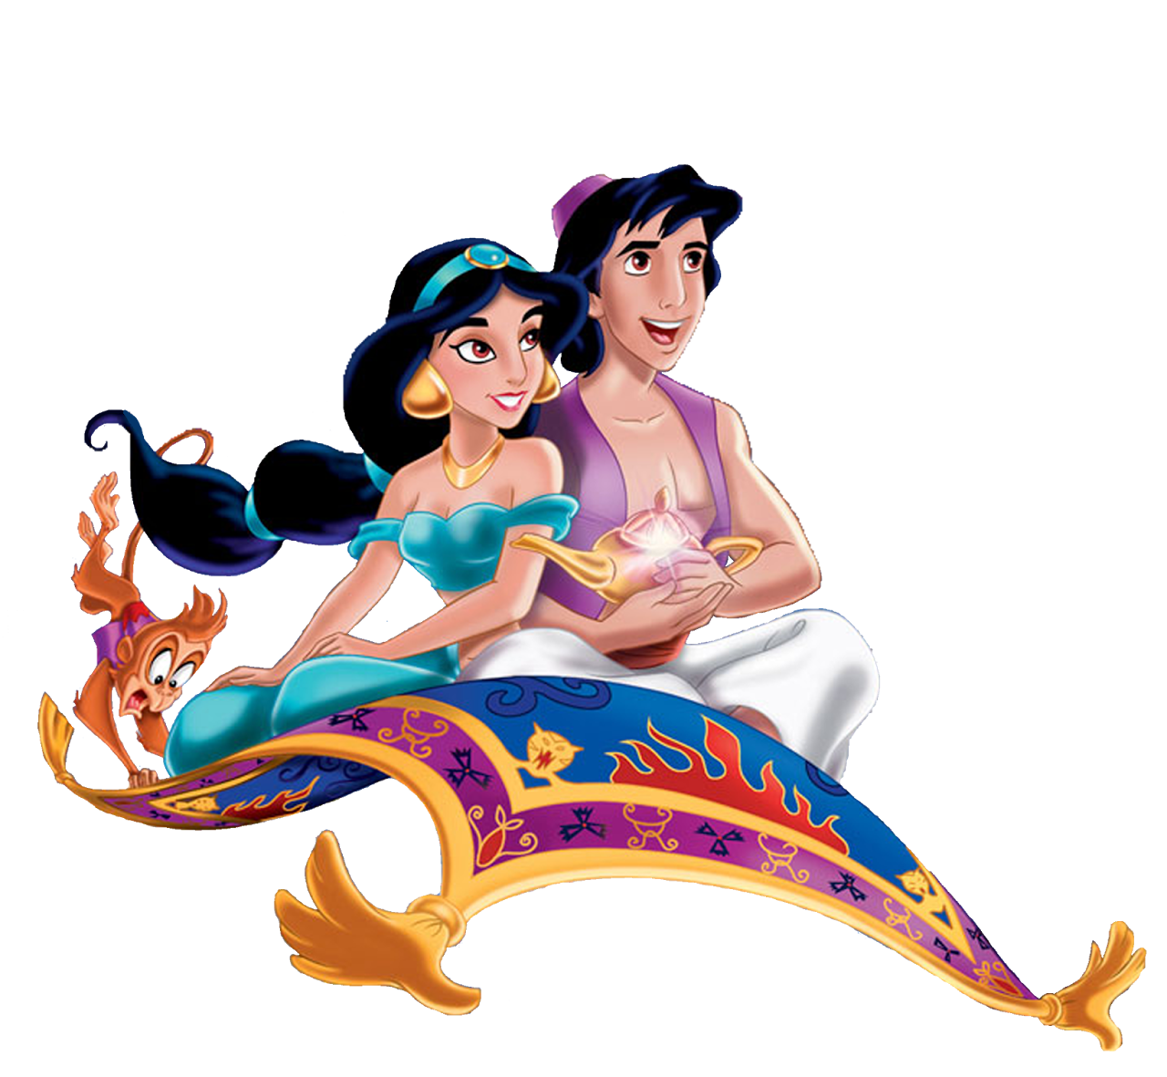
Сьогодні
17.01.2023
Пригадайте фантастичні історії вигаданих героїв. Чи відомі вони вам?

Slide 3
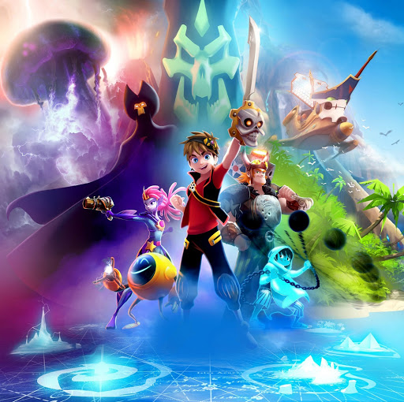
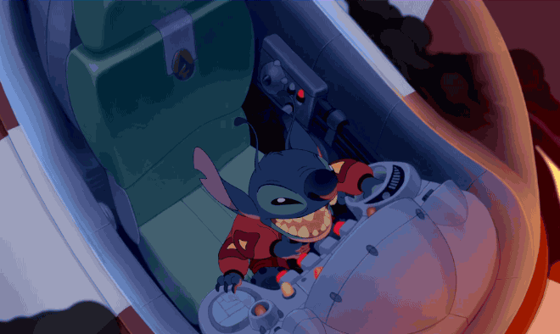
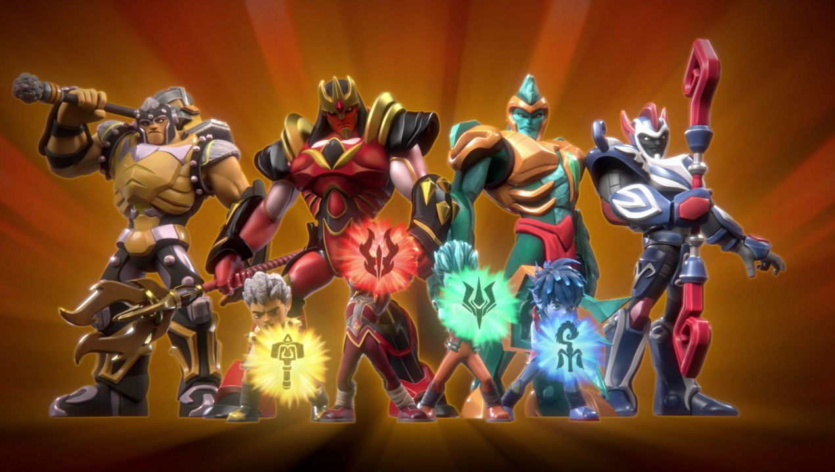
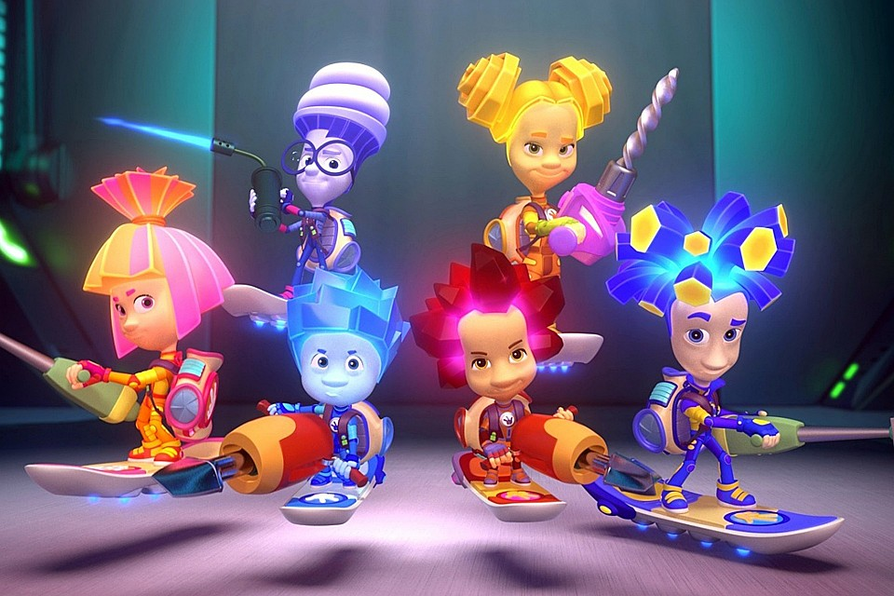
Сьогодні
17.01.2023
Пригадайте фантастичні історії вигаданих героїв. Чи відомі вони вам?

Slide 4
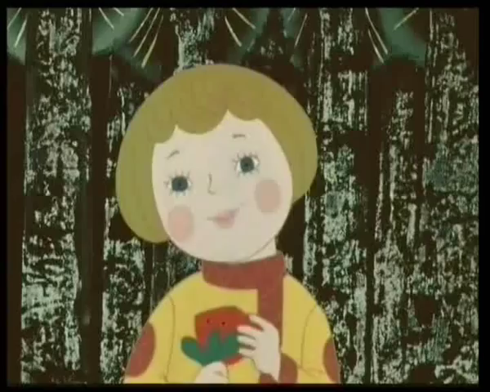



Сьогодні
17.01.2023
Петро Чайковський «Баба-Яга»

Slide 5
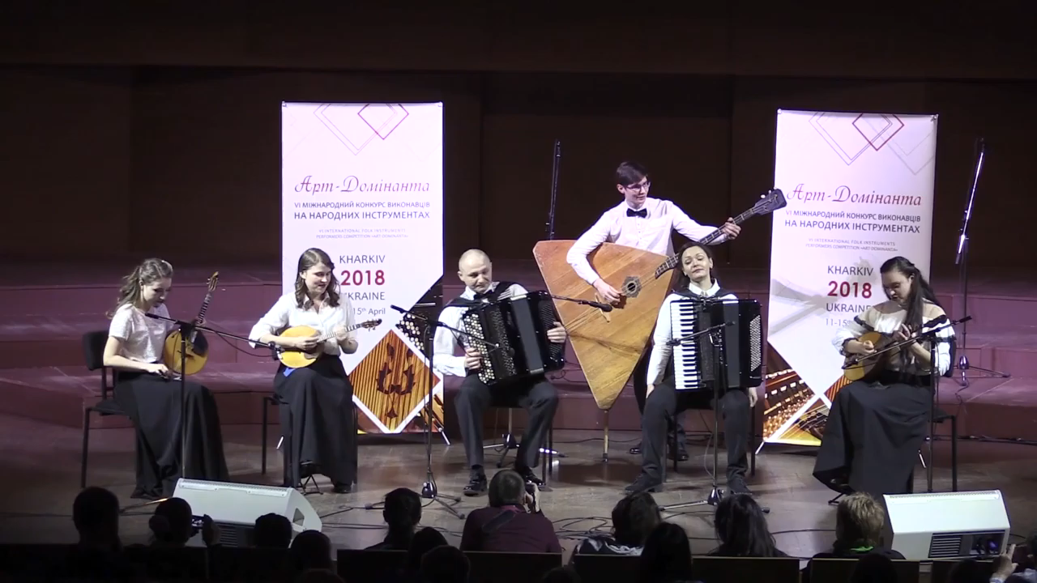

Сьогодні
17.01.2023
Відгадайте, якому герою підходить це музичний супровід

Slide 6

Сьогодні
17.01.2023
Запам’ятай
Ансамбль – група музикантів із двох або більше виконавців, які виконують музику разом.

Slide 7

Сьогодні
17.01.2023
Дай відповіді на запитання
Який характер музики?
Якими ти уявляєш фантастичних героїв Бабу-Ягу і Карлсона?

Slide 8
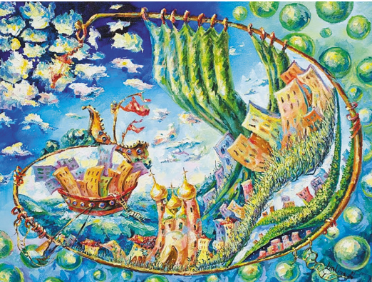
Сьогодні
17.01.2023
Поясни
Картина реалістична чи фантастична?

Slide 9
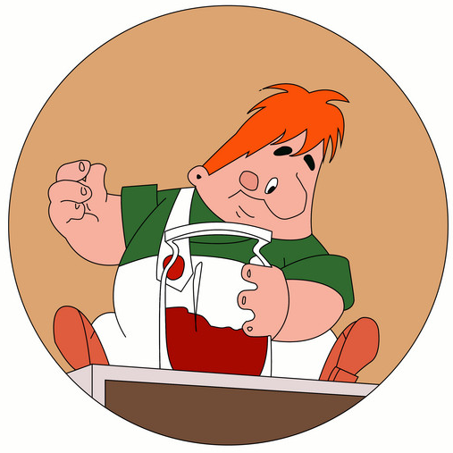
Сьогодні
17.01.2023
Придумай мелодію та виконай її із супроводом
Моторчик свій я заведу,
шукать пригоди полечу.

